Slide 1
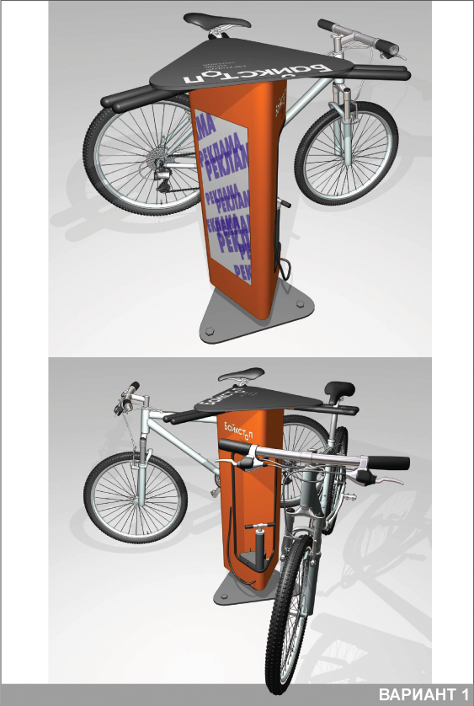
Бесплатные ВЕЛО-СТО

Slide 2
Введение
Первое в Украине бесплатное Вело-СТО было установлено 18.09.2015 (насколько нам известно ☺ )
Через неделю была установка во Львове. Такие же Вело-СТО уже есть и в других городах Украины.

Slide 3
Как это работает?
Активисты понимают где им нужны такие станции и пишут письма на город и получают разрешение.
Активисты находят спонсора и изготавливают и ставят конструкции.
PROFIT!
  Спонсор доволен тем, что его конструкция, которую он рассматривает как рекламную – стоит без помесячной оплаты – разово изготовленная за 6000 гривен. Биллборд стоит от 3000 в месяц – не считая изготовления и НДС.
  Город доволен, что теперь можно показывать эту штуку иностранным делегациям, президенту, корреспондентам и получать политические дивиденды – и все это бесплатно.
  Активисты с любовью наблюдают за очередями к вело-сто.
  Велосипедисты качают колеса ☺

Slide 4
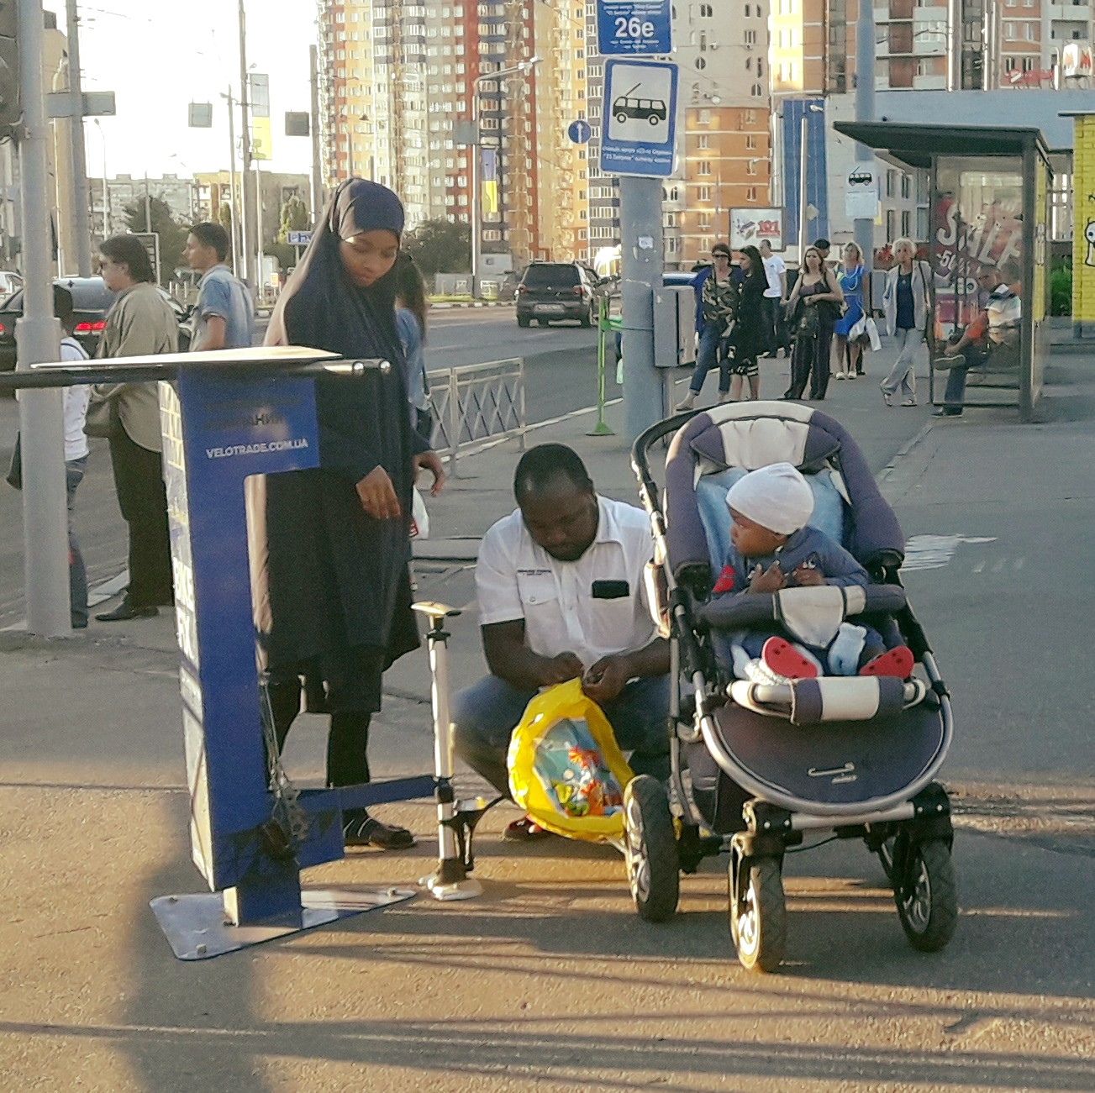

Slide 5
Конструкция
Конструкция может быть любая
Привлекать дизайнеров, архитекторов, веломехаников
Наш список инструментов:
  ключ разводной на 25 мм.
  набор шестигранников универсальный. желательно чтобы его нельзя было свинтить (они часто разборные)
  ключ Семейка стандарта ХВЗ
  ключ семейка стандарта Китай
  спицевой ключ универсальный (колечком)
  г-образный ключ-шестигранник на 8мм
  насос

Slide 6
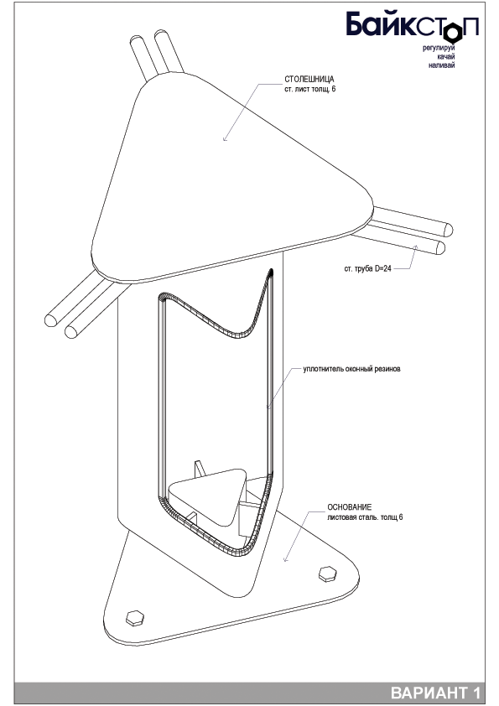
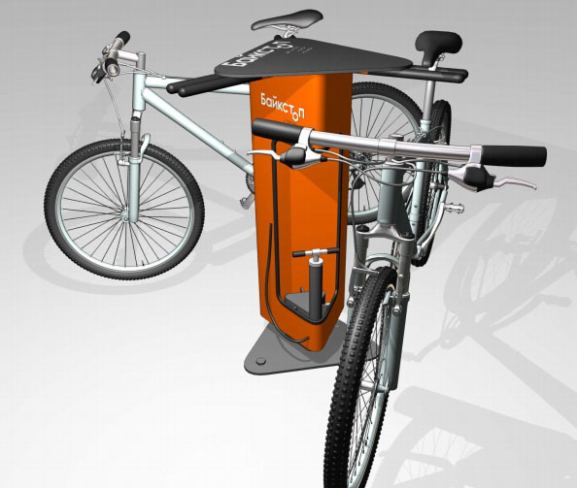
Конструкция
Особенности брендирования
Антивандальность

Slide 7
Места размещения
Где ставить?
Сначала мы подумали, что эта штука в Харькове будет скорее для агитации. Но к ним реально стоят очереди. С местами размещения мы тоже ошиблись. Поставив их там, где максимальный трафик велосипедистов мы не учли, что трафик не должен быть транзитным.
Велосипед ломается редко. Вело-СТО по острой необходимости пользуются редко, скорее, во время досуга «подрегулироваться».
Активисты - не целевая аудитория СТО!
Надо спрашивать у тех, кто катается раз в месяц.
История с лавочками.
Как дорожка стала не средством транзита, а центром притяжения.

Slide 8
Поиск спонсоров
Спонсорское предложение.
Отдельно вынести пункт «ежегодный ремонт». Замена всех инструментов раз в год – насоса два раза в год.
Использование пиар-агентств.
«посади дерево».

Slide 9
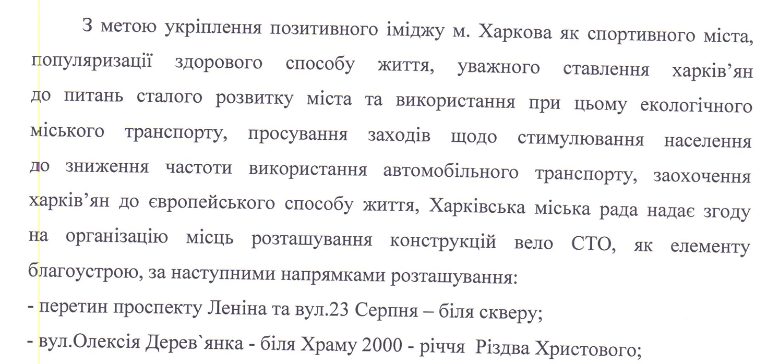
Бюрократия

Slide 10
Подводные камни
Проблема с насосом и его стандартами
Проблема с ремонтом
Проблема с велоактивистами
у нас установка вело-сто не заработала системно ☺

Slide 11
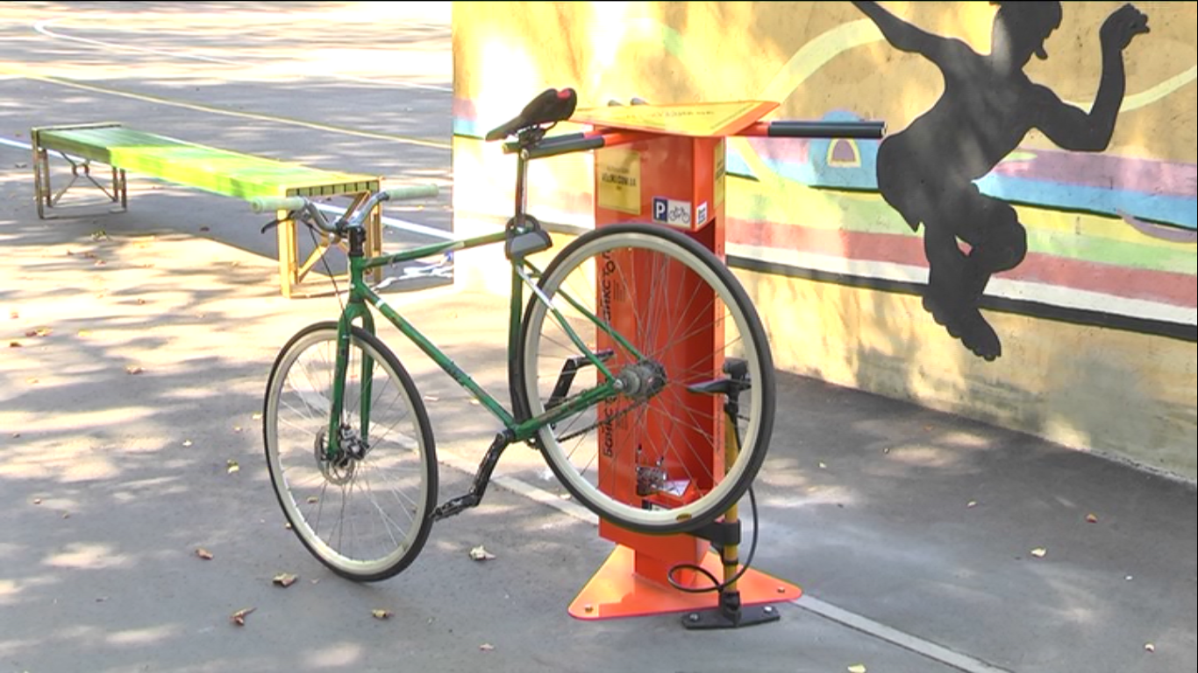
Всем спасибо!
Вело-СТО это хорошо!

